Slide 1
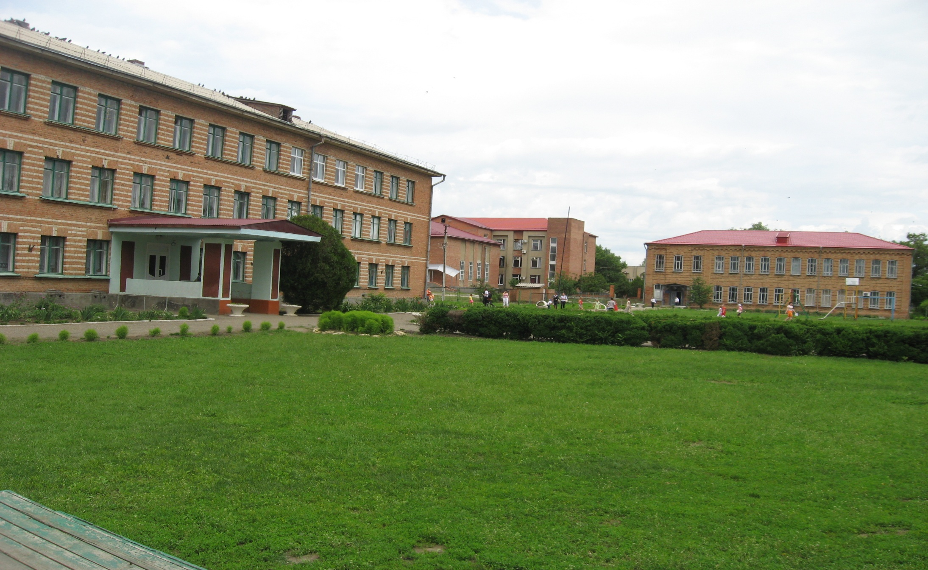
«
Система работы с одаренными детьми
при подготовке к олимпиадам и интеллектуальным конкурсам по биологии и экологии
Краснокутская Анна Валерьевна
учитель химии-биологии
с. Красногвардейское, Ставропольский край

Slide 2
Задачи
Разработка системы работы с одаренными детьми , определяющей функции и направления применения интерактивных форм обучения и учебной проектной деятельности при подготовке к олимпиадам и интеллектуальным конкурсам
Обоснование предложений по механизмам встраивания образовательных программ в соответствующие образовательные пространства и вариативной реализации модели в них, описание ролей педагога и других участников образовательных отношений во взаимодействии друг с другом.
Создать модель экологического воспитания современного школьника через экологизацию курса биологии как элемента системы опережающего образования на основе экологического краеведения Ставропольского края. Повышение экологической грамотности учащихся через использование разнообразных форм урочной и внеурочной деятельности

Slide 3
Существующие элементы подготовки
Открытые лекции и практикумы (преимущественно по зоологии)
Очные и заочные образовательные объединения
МАН Интеллект будущего

Slide 4
Структура работы
1. Анализ опыта подготовки
2. Конструирование программы подготовки
Требования к компетенциям участников олимпиады
Дефициты учащихся Красногвардейского района на олимпиаде
Современные образовательные технологии
Опыт регионов России
Содержание
Композиция
Методы и формы
Элементы подготовки в
Ставропольском крае
Ресурсы и институциональные модели

Slide 5
Структура предлагаемой программы
Введение в систематику
Морфология растений
Основы функциональн. зоологии
Введение в клеточную биологию
8 класс
Практика по морфологии и систематике растений
Морфол. и систематика членистоногих
Микроскопирование
Лето 8/9
Общ. гистология
9 класс
Систематика
Анатомия растений
Анатомия беспозвоночных
Клеточная и молекулярная биология
Анатомия человека и позвоночных с осн физ.
Физиология человека и животных
Практикум по анатомии растений (с элементами экологии)
Практика по зоол. позвоночных
Лето 9/10
Начальный практикум по биохимии
Скелеты и зубные системы позвоночных
Практикум по физиологии человека и жвотных

Slide 6
Структура предлагаемой программы (окончание)
Дизайн биологического исследования
Физиология растений
Частная гистология
Биохимия: пути метаболизма
10 класс
Генетика
Физиология человека и животных
Иммунология
Задачи по мол. биол.
Лето 10/11
Практикум по биологии растений
Практикум по биохимии
Микробиология
11 класс
Биология развития
Молекулярная биология
Эволюционная биология животных
Практикум по молекулярной биологии
Эволюционная биология растений

Slide 7
Формы и методы
Установочная лекция
Организация работы с информацией
Организация групповой работы
Самоподготовка (внеаудиторная)
Природа
Знаковая система
Снежный ком
Создание ресурсов на Google-диске
Смысловая разметка текста
Тройное интервью
Информационные (таблицы)
Графическая организация текста
Тесты
Взаимное обучение
Лэпбук
Вертушка
Текст -> таблица
Конференция ошибок
Олимпиада по модулю
Олимпиадные задания к тексту

Slide 8
Система мероприятий в целях реализации проекта
Исследовательские проекты разной направленности и сроками реализации
Организация кружка «Юный эколог»
Вовлечение родителей в педагогический процесс
Алгоритм формирования экологической культуры при разработке исследовательских проектов учащихся
Изучение и решение региональных экологических проблем Ставропольского края, через постановку перед учащимися проблемных задач и жизненных ситуаций;
Работа с научно-популярной литературой и Интернет источниками по данной проблеме.
Моделирование или введение ученика в ситуацию реального опыта.
Применение знаний по финансовой грамотности
Практическая деятельность учащихся:
Наблюдение за окружающей средой;
мониторинг-исследование или экспертиза;
создание экологических проектов и презентаций, с учётом актуальных проблем охраны природной среды Ставропольского края
Практическое применение. Результативность;
Пропаганда идеи;
Участие в научно-практических конференциях, различных этапах Всероссийских олимпиад и конкурсов.

Slide 9
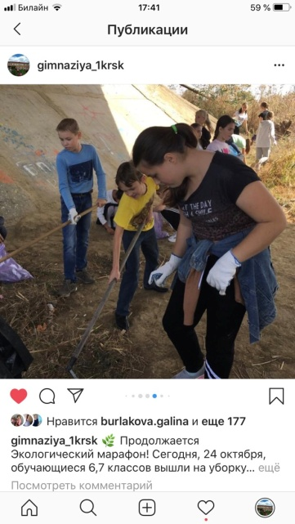
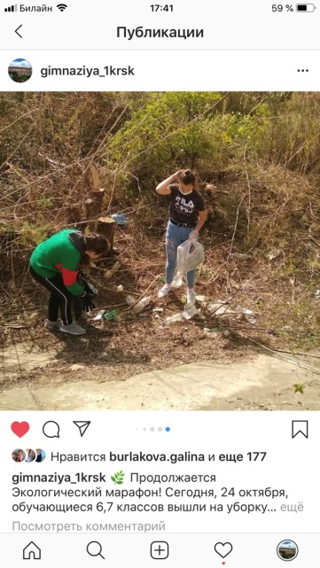
Реализация социальной проектной деятельности во внеурочное время
Школьная газета
«Юный Эколог»
Участие в «Фестивале экологических традиций»
Родители
Учителя - предметники
Классные руководители
Педагоги ДО
Учитель
биологии
Экологический марафон
Фотовыставки:
Проект «Сохраним природу Ставрополья»
Мини –проект
«Мое село»

Slide 10
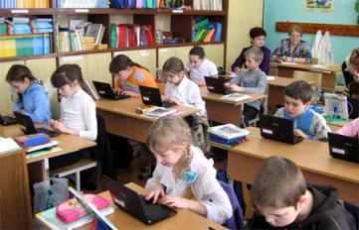
Всероссийская олимпиада школьников
Экология и биология

Slide 11
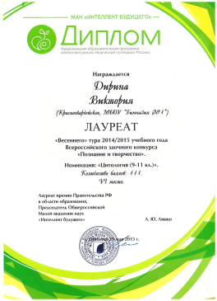
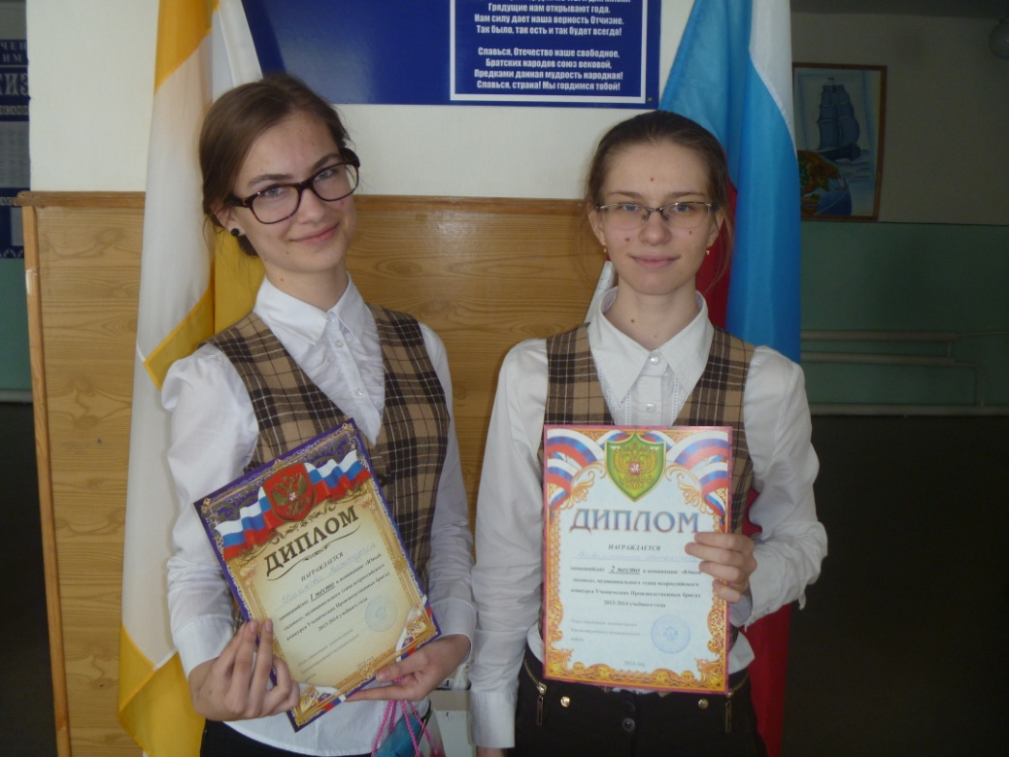
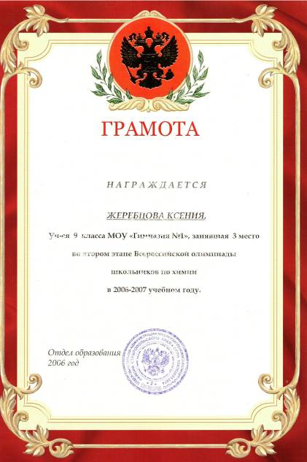
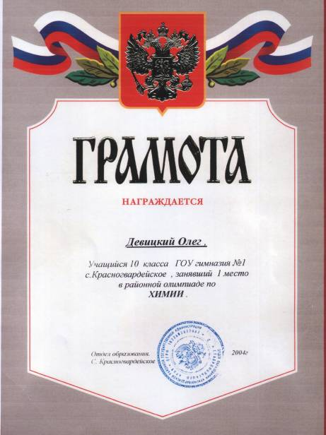
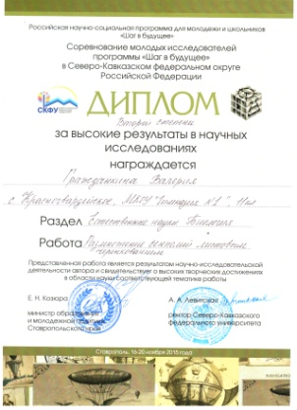
Результативность профессиональной педагогической деятельности и достигнутые эффекты
Краевая многопредметная дистанционная олимпиада школьников «Интеллект»;
Малая академия наук «Интеллект будущего»;
Всероссийская открытая олимпиада по экологии
Краевой юниорский водный конкурс
Краевая Научно-практическая Конференция «Эколого-краеведческие проблемы Ставрополья»
Краевой конкурс ученических бригад.

Slide 12
Результативность профессиональной педагогической деятельности и достигнутые эффекты
Диаграмма «Результаты мониторинга уровня экологической грамотности учащихся
Используемые методы педагогического мониторинга:
-наблюдения за учащимися;
-совместная деятельность с ними;
-анкетирование;
-беседа и опрос.
«Результаты мониторинга уровня экологической сознательности учащихся МКОУ «Гимназия №1»

Slide 13
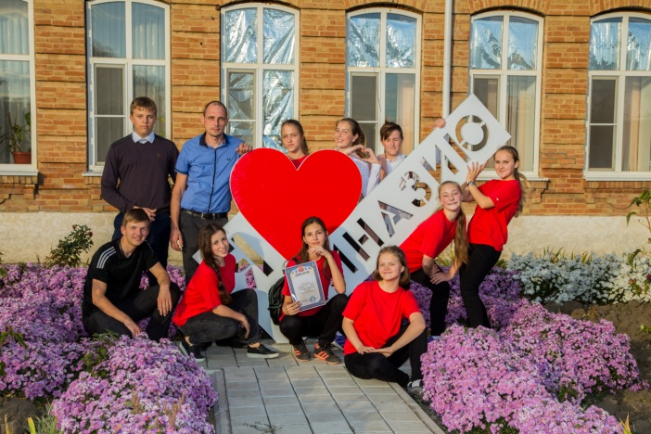
Результативность деятельности
Основные параметры
- устойчивый познавательный интерес учащихся к предмету;
- положительная динамика уровня обученности
- качественная динамика мотивации учебной деятельности;
- прочные навыки проектной деятельности.
Социальный эффект от реализации опыта работы:
развитие информационной, социальной и коммуникативной компетентностей учащихся;
- осознание ценности творческого открытия учащимися;
- высокая активность и результативность участия в проектной деятельности.

